Slide 1

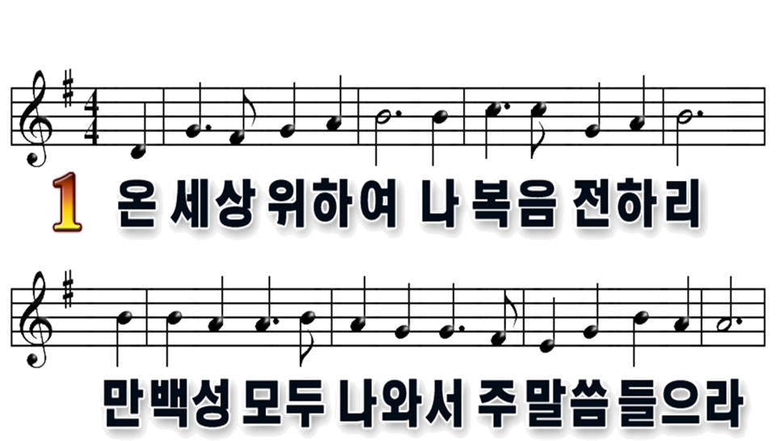

1
2
3

Slide 2

1
2
3

Slide 3

1
2
3

Slide 4
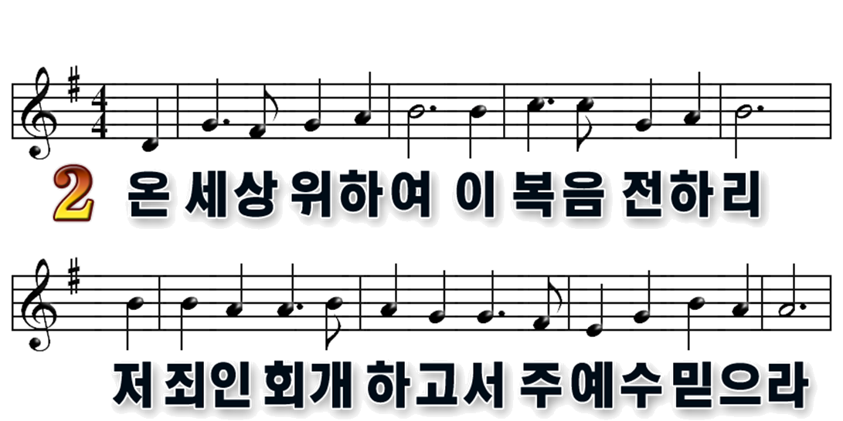
1
2
3

Slide 5
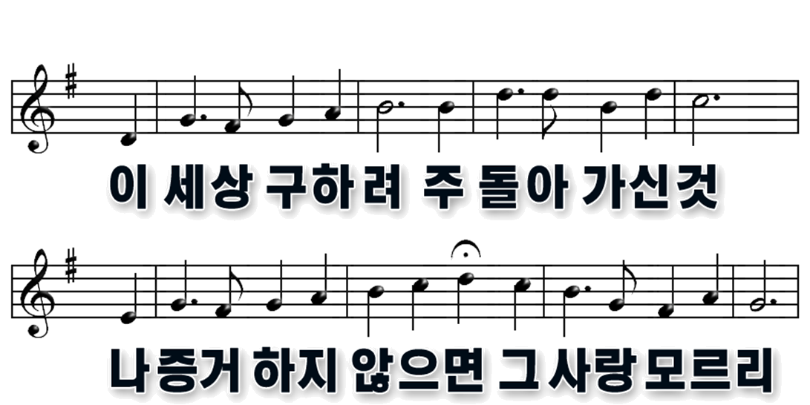
1
2
3

Slide 6
1
2
3

Slide 7
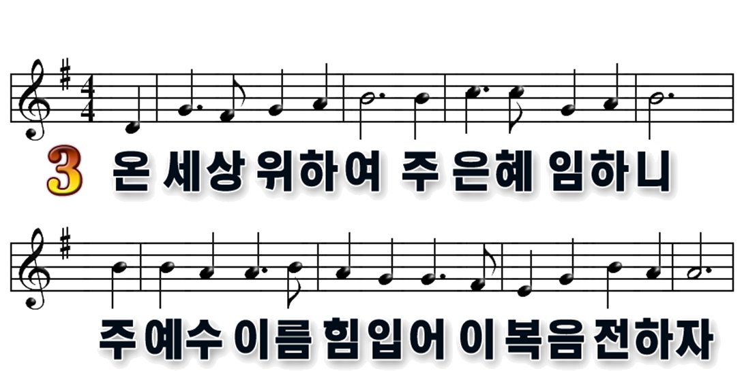
1
2
3

Slide 8
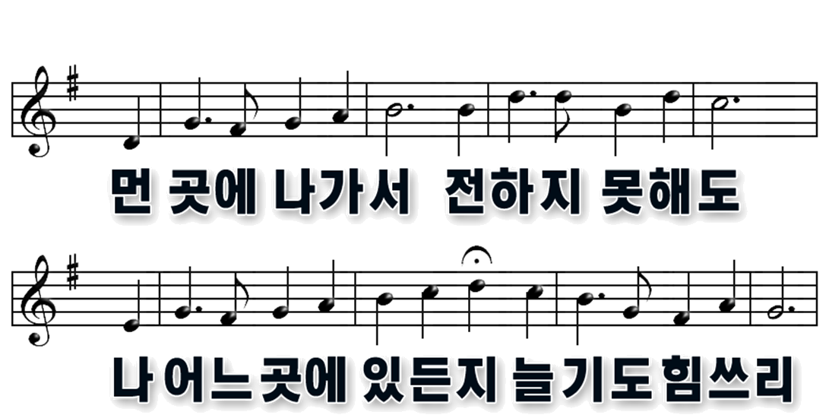
1
2
3

Slide 9
1
2
3

